Slide 1


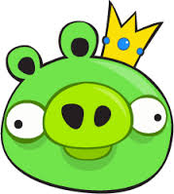
Διασκεδάζω Προγραμματίζοντας στο code.org
Δημήτρης Ζεϊναλιπούρ
Πανεπιστήμιο Κύπρου
Συνοδευτικό Υλικό για http://studio.code.org/hoc/1
9 Δεκεμβρίου 2014, Δ’ Δημοτικό Σχολείο Λατσιών, Λευκωσία
Notes:
ΣΗΜΕΙΩΣΕΙΣ - ΕΜΠΕΙΡΙΕΣ
Πριν την παρουσίαση
Ρυθμίζουμε τους πλοηγούς των Η/Υ στη διεύθυνση http://studio.code.org/hoc/1
Επιλέγουμε ΕΛΛΗΝΙΚΑ κάτω δεξιά στη σελίδα για να μετατραπεί το εκπαιδευτικό υλικό στα Ελληνικά (ή το αφήνουμε ως έχει για τα αγγλόφωνα σχολεία)
Καλούμε τους μαθητές να καθίσουν κοντά στον πίνακα εάν γίνεται για να δουν τις διαφάνειες 1-16.
Εργαστήριο (από διαφάνεια 17)
Καλούμε τη δασκάλα να χωρίσει τους μαθητές σε ομάδες (ανάλογα με τη διαθεσιμότητα Η/Υ) - σε κάθε ομάδα να υπάρχει 1 παιδάκι που να γνωρίζει το ποντίκι και το πληκτρολόγιο.
Για Α-Γ δημοτικού (μέλημα μας είναι να μάθουν όλοι, όχι κάποιος συγκεκριμένα που έχει υπόβαθρο από άλλη πηγή)
• ~10 Puzzles, βοηθώντας όλο το ακροατήριο παιχνίδι-παιχνίδι να προχωρήσει.
• Ο χειριστής του Η/Υ να είναι διαφορετικό σε κάθε puzzle (κυκλικά)
• Για Δ-ΣΤ δημοτικού
• Όλα τα Puzzles, βάσει της παρουσίασης. .
• Ο χειριστής του Η/Υ να είναι διαφορετικό σε κάθε puzzle (κυκλικά)
• Ο διδάσκοντας θα πρέπει να βοηθά τους μαθητές (σε μορφή εργαστηρίου με τη βοήθεια της δασκάλας ή του ατόμου της Microsoft), καλώντας τους να δοκιμάσουν διάφορες λύσεις σε κάθε puzzle (σημειώστε ότι κάθε puzzle θέτει ένα ανώτατο αριθμό blocks για να θεωρείται έγκυρη η λύση).
• Μετά από λίγα λεπτά, ο διδάσκοντας καλεί κάποιο μαθητή στον διαδραστικό πίνακα για να επιλυθεί το παιχνίδι και να ενθαρρυνθεί η συμμετοχή όλων, να επιλυθούν απορίες, κτλ. Εάν δεν υπάρχει διαδραστικός πίνακας απλά επισκεφθείτε μια-μια τις ομάδες (με τη βοήθεια της δασκάλας ή του ατόμου της Microsoft) για να δείτε ότι προχωράνε όλοι.
Δώστε έμφαση στη λογική του μοτίβου για να κατανοήσουν την έννοια της επανάληψης (Ποιο μοτίβο βλέπετε; Μαθαίνουν για μοτίβα στο σχολείο...)
Δώστε έμφαση στη λογική της κίνησης στο χώρο (πολλοί δεν ξεχωρίζουν καλά-καλά το αριστερά από το δεξιά). Δοκιμάστε να παριστάνετε εσείς το angry bird ζητώντας τους τις οδηγίες για να κινηθείτε προς συγκεκριμένο στόχο (π.χ., μια καρέκλα, πόρτα, κτλ.) Τα πλακάκια του πατώματος είναι ιδιαίτερα χρήσιμα για αυτή την άσκηση.
To μόνο σημείο που θα χρειαστούν το πληκτρολόγιο είναι για να εισάγουν τον «Αριθμό» στην επανάληψη. Στις μικρότερες τάξεις θα πρέπει να εξηγηθεί.
Όταν θα κάθονται μπροστά στους Η/Υ θα είναι δύσκολο να τους σταματήσετε όλους, επομένως πράξετε το μόνο για κάτι συγκεκριμένο (π.χ., για συζήτηση των loops)
Αφήστε τις γρήγορες ομάδες να προχωρήσουν και να κάνουν λάθη (π.χ., στα loops) προτού τους σταματήσετε όλους για να τους εξηγήσετε αυτή την έννοια.
ΜΗΝ αναλωθείτε στη παρουσίαση. Τελειώστε τη γρήγορα για να έχουν την ευκαιρία να εξασκηθούν στους Η/Υ.
Όσοι τελειώσουν όλα τα puzzles μπορεί να ενθαρρυνθούν να παίξουν ελεύθερα με τα υπόλοιπα παιχνίδια ενώ ο διδάσκοντας βοηθά τους υπολοίπους να ολοκληρώσουν (δεν αναμένεται να υπάρχει χρόνος αλλά υπάρχει αυτή η επιλογή σε κάθε περίπτωση). Όσοι θέλουν μπορούν να δοκιμάσουν το Flappy Bird το οποίο κινείται προς event-based προγραμματισμό παρά ακολουθιακό προγραμματισμό (πάλι με τα πλακίδια που καθιέρωσε το SCRATCH του ΜΙΤ).
http://studio.code.org/flappy/ ή κάποιο άλλο από το studio.code.org.
Ζητήστε από τη δασκάλα να περάσει το URL του παιχνιδιού στο έντυπο της ημέρας, έτσι ώστε να συνεχίσουν στο σπίτι τα παιχνίδια και να εκτυπώσουν επίσης εκεί το πιστοποιητικό.
Μπορούν προφανώς να συνεχίσουν και στο σπίτι ή με τη δάσκαλα(ο) τους.

Slide 2

Καλημέρα!

Slide 3
Ονομάζομαι Υπολογιστίνος* και είμαι ένας από τους καλύτερους φίλους του ανθρώπου!
* Ηλεκτρονικός Υπολογιστής
ή Κομπιούτερ

Slide 4

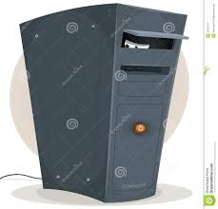


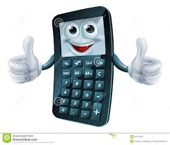
Έρχομαι σε διάφορα σχήματα αλλά εσωτερικά είμαστε όλοι ίδιοι!

Slide 5

Εκτελώ ότι με προστάξετε!
Θυμάμαι ότι μου δώσετε!
Δουλεύω ομαδικά με τους υπόλοιπους υπολογιστές!
Είμαι πολύ γρήγορος!

Slide 6
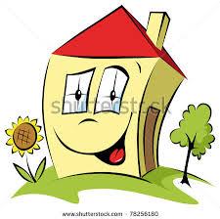



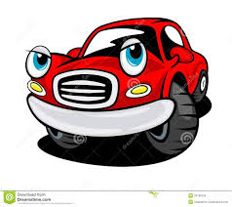

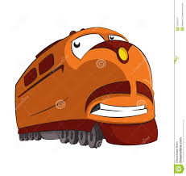

Για αυτό o άνθρωπος μας χρησιμοποιεί παντού!

Slide 7
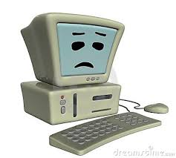
Το μόνο πρόβλημα είναι ότι ΔΕΝ σκεφτόμαστε μόνοι μας.

Slide 8
Πρέπει να μας δώσετε εσείς τις οδηγίες για να λειτουργήσουμε.
Οι οδηγίες αυτές ονομάζονται προγράμματα!

Slide 9

Οδηγίες; προγράμματα;
Ναι! μια σειρά εντολών. Δες το παράδειγμα!

Slide 10
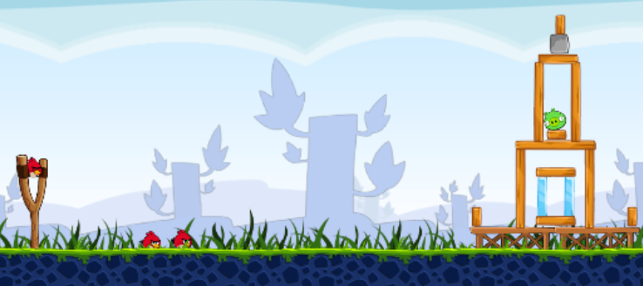
Ποιος ξέρει το όνομα του πιο κάτω παιχνιδιού;

Slide 11
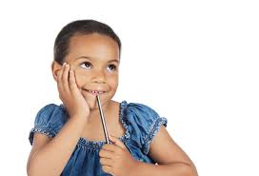

Εντολή (Πλακίδια)
Αποτέλεσμα

Slide 12
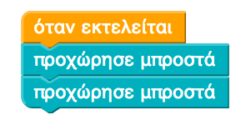
Πρόγραμμα
Αποτέλεσμα

Slide 13
Πρόγραμμα
Δώστε μου εντολές (μπροστά, αριστερά, δεξιά) για να φτάσω στη πόρτα.
Δώστε μου εντολές (μπροστά, αριστερά, δεξιά) για να φτάσω κοντά σας.

Slide 14



Αυτή τη βδομάδα 100.000.000* παιδιά σαν εσάς θα μάθουν να προγραμματίζουν
* 100,000,000 = 100 φορές ΟΛΟΣ ο πληθυσμός της Κύπρου!

Slide 15
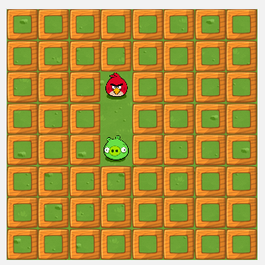
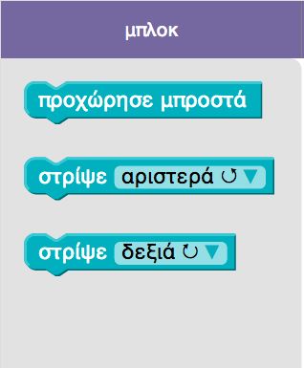
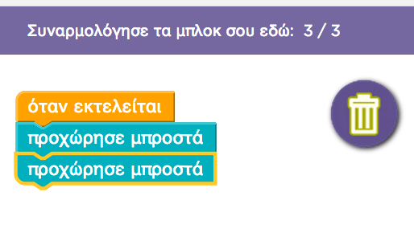
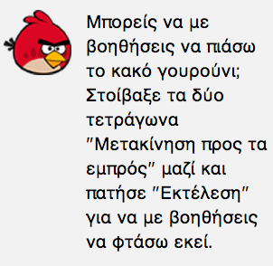


«Τετράδιο» Προγραμμάτων
Αποτέλεσμα (Πίνακας)
Εντολές (Κασετίνα)
Πρόγραμμα (Τετράδιο)
Κινήσεις
Οδηγίες
Εκτέλεση Προγράμματος
Πρόοδος
Χώρος εργασίας
οδηγίες
εργαλεία

Slide 16
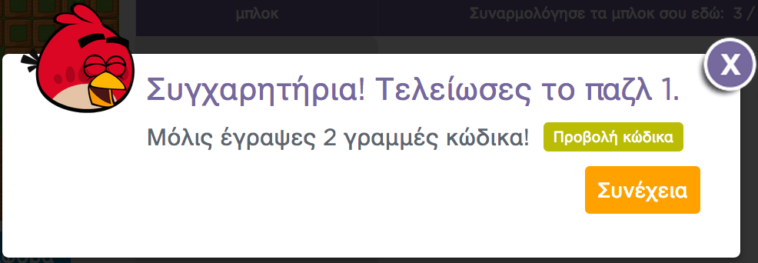
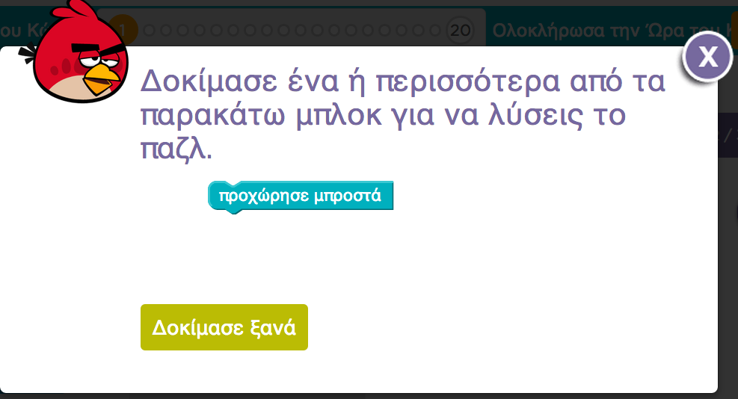
Όταν τρέξεις το πρόγραμμα/παζλ θα δεις εάν είναι σωστό!

Slide 17
Έτοιμοι να με προγραμματίσετε;
Πάμε για τα Παζλ 1-5!

Slide 18
Απλή Επανάληψη
Πόσες εντολές θέλεις για το πιο κάτω παζλ;
Αν χρειάζονταν 100 κινήσεις θα έγραφες 100 εντολές;

Slide 19
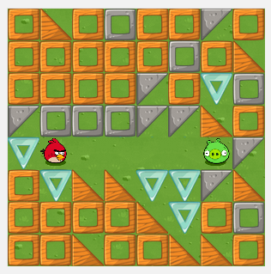
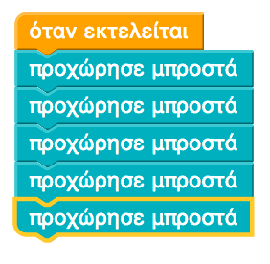
Απλή Επανάληψη
Τι πρόγραμμα θα γράφατε για το πιο κάτω παζλ;
Σωστό, αλλά μεγάλο (6 εντολές)…

Slide 20

Απλή Επανάληψη
Μια καλύτερη έκδοση της προηγούμενης λύσης.
Σωστό και μικρό
(3 εντολές)!

Slide 21
Πάμε για τα Παζλ 6-9!

Slide 22

Επανάληψη Με Στόχο
Άλλος τρόπος να επαναλάβουμε μια εντολή είναι να βάλουμε ένα στόχο.

Slide 23
Πάμε για τα Παζλ 10!

Slide 24
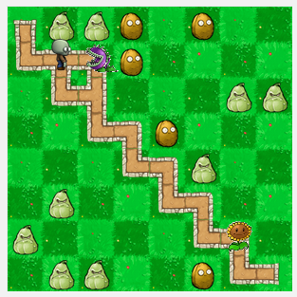
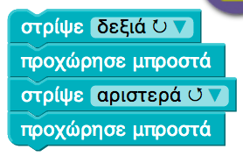
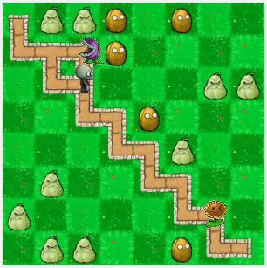
Μοτίβα
Παρατηρείτε κάποιο μοτίβο;

Slide 25
Πάμε για το Παζλ 11-13!

Slide 26
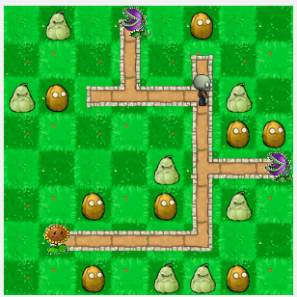
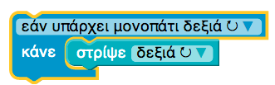
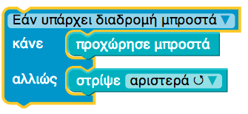
Συνθήκες «Εάν»
Μας επιτρέπουν να πάρουμε
μια απόφαση !

Slide 27
Πάμε για τα Παζλ 14-20!

Slide 28
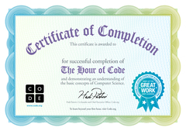
Πιστοποιητικό Συμμετοχής
Ολοκληρώστε τα παιχνίδια στο σπίτι ή με τη δασκάλα σας και λάβετε το πιστοποιητικό

Slide 29
Διασκεδάζω Προγραμματίζοντας στο code.org
Δημήτρης Ζεϊναλιπούρ
Πανεπιστήμιο Κύπρου
9 Δεκεμβρίου 2014, Δ’ Δημοτικό Σχολείο Λατσιών, Λευκωσία

